Slide 1
컴퓨터과학부 종합설계 4조
사용자가 참여하는 킥보드 주차존
2015920021 박인규
2017920011 김은해
2017920036 양다은
2018920059 허정우

Slide 2



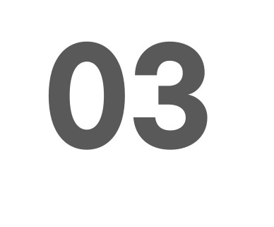
프로젝트 개요
프로젝트 설계
진행 상황

Slide 3
프로젝트 개요
프로젝트 설계
진행 상황

Slide 4
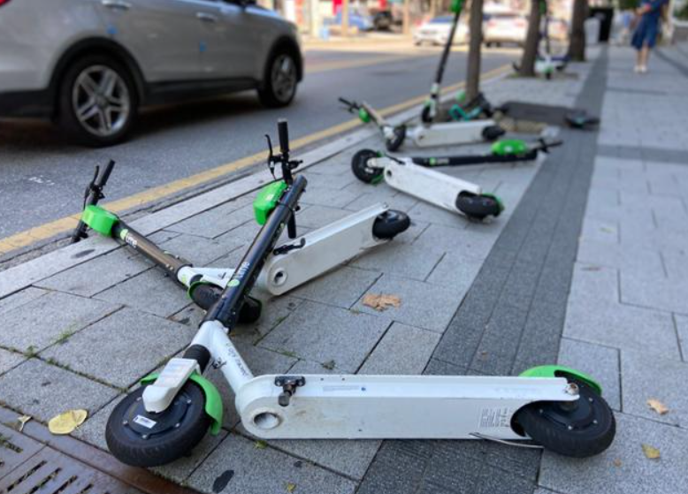
01 프로젝트 개요
문제 상황
전동 킥보드 방치 문제
교통의 불편함을 초래
관련 법안 개정 및 방치된 킥보드 단속
여전히 문제 해결 X
원인
전동 킥보드를 주차할 장소를 찾기 어려움
단체에서 지정한 위치의 경우 사용자 편의를 고려하지 않음

Slide 5
01 프로젝트 개요
과제 목표
주차장 정보 제공
- 어디에 전동 킥보드를 주차해야 하는가?
주차장 위치를 지도에 표시하여 제공
주차장 정보 수집
- 어디를 주차장으로 사용할 수 있을까?
사용자로부터 주차장으로 적합한 지역을 추천받음
주차장 정보 공유
- 우리가 가진 정보를 효과적으로 사용할 수 있을까?
API 형태로 수집한 데이터 제공

Slide 6
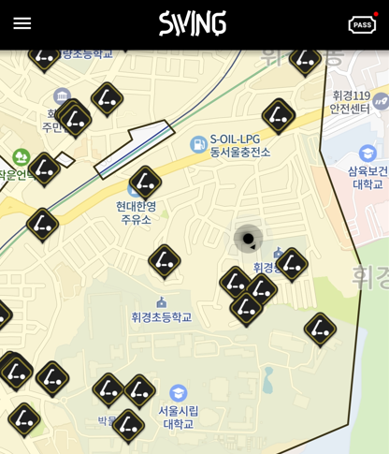
01 프로젝트 개요
기대 효과
전동 킥보드 사용자
사용한 전동 킥보드를 어디에 주차해야 할지 쉽게 알 수 있음
가까운 전동 킥보드 주차공간의 위치를 쉽게 파악할 수 있음
일반 시민
방치된 전동 킥보드로 인해 발생하는 교통의 불편함을 줄일 수 있음
지자체
전동 킥보드 관리를 위한 피로 완화 (지정된 영역에 전동 킥보드가 밀집해 있으므로)
전동 킥보드 업체
자사 플랫폼에 활용 가능

Slide 7
01 프로젝트 개요
프로젝트 평가
정확성 (모든 기능이 결함 없이 동작하는가)
모든 기능을 반복 실행하여 오류 탐지
어플리케이션 로딩 속도 (대기 시간이 오래 걸리는가)
어플리케이션 실행 시간을 10회 반복 측정하여 얻은 최댓값과 평균값
UI 편의성 및 정확성 (사용하기 편리한가)
서비스에 대해 무지한 사용자를 대상으로 테스트 실행

Slide 8
01 프로젝트 개요
프로젝트 평가
API 서버 응답 속도 (API를 통해 정보를 빠르게 받을 수 있는가)
데이터 요청 후 응답받기까지의 시간 측정
API 서버 동시성 (요청이 급격히 늘어났을 때 대응할 수 있는가)
테스트 프로그램을 별도로 작성하여 1초 내 처리할 수 있는 최대 쿼리 수 측정
API 문서 가독성 (제공되는 API를 사용하기 편리한가)
관련 지식이 있는 몇몇 사용자를 대상으로 테스트 실행

Slide 9
프로젝트 개요
프로젝트 설계
진행 상황

Slide 10
02 프로젝트 설계
프로젝트 구상도
API
주차장 위치 제공
유저 데이터 제공
DB
Application
주차장 데이터
유저 데이터
주차장 위치 표시
신규 주차장 추천
주차장 평가
System
유저 등록 및 인증
유저 데이터 수집
데이터 분석
주차장 데이터: 주차장 위치 정보
유저 데이터: 추천 장소, 별점 등 서비스 제공 과정에 유저로부터 수집한 정보

Slide 11
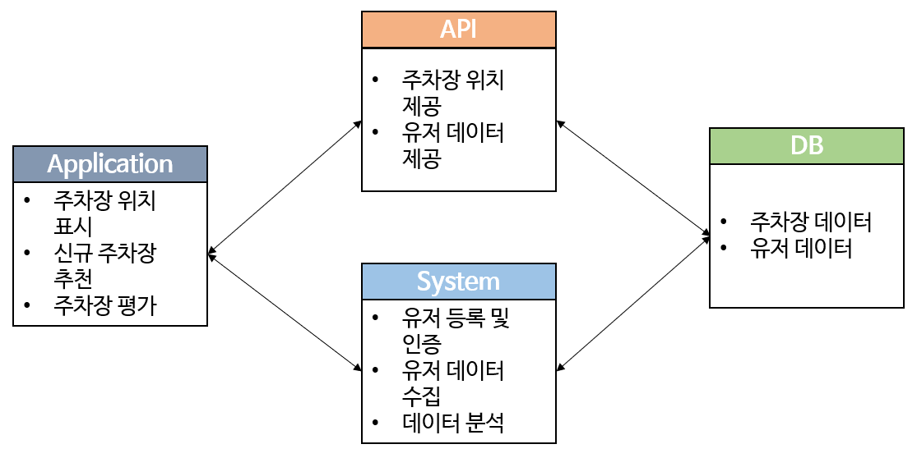
02 프로젝트 설계
어플리케이션 (Application)
개요
스마트폰에 설치되어 서비스 제공
주차장 위치 표시
사용자 인증
유저 데이터 수집
구현 포인트
Graphic User Interface (GUI)
타 시스템과 달리 GUI가 존재
디자인, 사용성 모두를 고려한 GUI 설계가 핵심

Slide 12
02 프로젝트 설계
시스템 서버 (System)
개요
어플리케이션의 동작 지원
사용자 인증
유저 데이터 수집
수집한 데이터 분석 (신규 주차장 선정 & 기존 주차장 폐쇄)
구현 포인트
동시성 & 정확성
여러 클라이언트의 요청을 병렬적으로 처리
보안
사용자의 개인 정보를 다루므로 높은 수준의 보안을 요구
정확한 분석 알고리즘
올바른 주차장 선정을 위해 효과적인 분석 알고리즘 필요

Slide 13
02 프로젝트 설계
API 서버 (API)
개요
서비스에 필요한 정보 제공
주차장 데이터
유저 데이터
공식 document
구현 포인트
동시성
여러 클라이언트의 요청을 병렬적으로 처리
안정성 & 장애 대응
장애 발생 시 자사 서비스 외 API를 활용하는 모든 서비스가 타격을 받으므로 높은 안정성 요구
사용 편의성
개발자들이 쉽게 활용할 수 있도록 고려

Slide 14
02 프로젝트 설계
데이터베이스 서버 (DB)
개요
서비스 제공에 필요한 데이터 관리
주차장 데이터
유저 데이터
사용자 개인 정보
구현 포인트
동시성
여러 클라이언트의 요청을 병렬적으로 처리
안정성 & 장애 대응
장애 발생 시 자사 서비스 외 API를 활용하는 모든 서비스가 타격을 받으므로 높은 안정성 요구
보안
사용자의 개인 정보를 다루므로 높은 수준의 보안을 요구

Slide 15
02 프로젝트 설계
개발 일정
10월
12월
9월
11월
프로젝트 구상
프로젝트 설계
프로토타입 제작
제품 개발
테스트
릴리즈

Slide 16
02 프로젝트 설계
업무 분담
인당 하나의 파트를 책임지고 구현
Application – 김은해
System – 허정우
API – 박인규
DB – 양다은
주간 보고서는 매주 돌아가며 작성
그 외 보고서는 회의를 통해 업무 분담

Slide 17
02 프로젝트 설계
예산 계획
( 단위: 천원 )
 | 항목 | 수량 | 단가 | 계
직접개발비 | 클라우드 서버 | 3 | 78,000 | 234,000
 | 공인 IP | 3 | 10,000 | 30,000
 | 스터디룸 | - | - | 56,000
 | 회의비 | - | - | 80,000
 | 합계 |  |  | 400,000

Slide 18
프로젝트 개요
프로젝트 설계
진행 상황

Slide 19
03 진행 상황
어플리케이션
프로토타입
Adobe XD를 이용해 UI 구상
node.js와 react native를 이용한 통합 개발
google map API 사용
react state 관리를 위한 hook 사용
API 및 서버와의 통신을 위한 작업 진행중

Slide 20
03 진행 상황
시스템 서버
프로토타입
JAVA를 활용하여 제작
TCP 연결을 통해 사용자 인증을 수행하는 기능 테스트
사용자 인증을 위한 토큰을 발급하고, 갱신하는 기능 테스트
사용자로부터 정보를 수집하는 쿼리 테스트
본 서버로의 마이그레이션을 위한 작업 진행중

Slide 21
03 진행 상황
API 서버
프로토타입
Node.js기반 express 모듈을 이용하여 REST API 구현
Mongoose 모듈을 이용하여 DB와 연결
API URI 작성 및 request, response document 작성
Request, response 기능 및 에러 테스트
node.js: JavaScript를 사용하는 네트워크 애플리케이션 개발 플랫폼
mongoose: mongo DB와 웹 애플리케이션 프레임 워크 간의 연결을 생성하는 JavaScript 객체 지향 프로그래밍 라이브러리

Slide 22
03 진행 상황
데이터베이스 서버
프로토타입
MongoDB 설치 및 사용법 익히기
JavaScript, npm 개발환경을 위한 Mongoose 설치
데이터베이스와 서버연동 테스트
데이터베이스 CRUD 설계
본 서버로의 마이그레이션을 위한 작업 진행중
데이터베이스 구체화
서버환경 구축
npm: JavaScript 프로그래밍 언어를 위한 패키지 관리자
CRUD: Create, Read, Update, Delete

Slide 23
03 진행 상황
장비 대여
시스템, API, DB 서버 제작을 위한 클라우드 컴퓨터 대여
네이버 클라우드 플랫폼에서 대여
총 3대의 서버를 대여, 시스템, API, DB 각 파트에서 하나씩 사용
서버 접속용 개인 IP 배분 완료
클라이언트 UI 그래픽 리소스 제작
완성도 높은 UI/UX를 제공하기 위해 회의를 진행 중
주차장을 어떻게 표시할 것인가
사용자가 주차장을 추천할 때, 위치 선택을 수행하는 UI는 어떻게 만들어야 하는가
로그인, 회원가입을 어떻게 하면 최대한 단순화 할 수 있을까
사용자 경험 (UX): 시스템, 제품, 서비스를 이용하면서 느끼고 생각하게 되는 총체적 경험

